Slide 1
Финансовая грамотность для детей с особыми образовательными потребностями
ФГБОУ ВО «Майкопский государственный технологический университет»
Инициативная разработка
Notes:
В презентации вы можете использовать любой дизайн, который вам нравится. Шаблон предназначен для копирования!
На титульном слайде укажите:
- название вашего проекта
- ваш вуз (принятую аббревиатуру)
- тип разработки (он должен быть указан по умолчанию)
Этот шаблон создан для команд с инициативной разработкой. Это значит, что шаблон подходит для команд, которые придумали свою проектную идею самостоятельно. Если ваша команда работает над заказной задачей, воспользуйтесь другим шаблоном Шаблон К1 Заказная

Slide 2

Проблема
Крупнейшая проблема в повседневной финансовой сфере для группы людей
с ограниченными возможностями здоровья - неумение распоряжаться деньгами.
Основная причина сложности управления личным бюджетом - недостаточная финансовая осведомленность. Люди с ограниченными возможностями часто сталкиваются с трудностями в получении актуальной информации о финансовых продуктах и услугах. Отсутствие специализированных образовательных программ и доступной литературы также снижает уровень финансовой грамотности.
Notes:
Перед заполнением слайда обратите внимание на статьи о заполнении паспорта проектной идеи и об ошибках при его заполнении
Как заполнять паспорт проекта https://www.notion.so/intensive2035/e16bcedd0635425083043cee40507eff?pvs=4
Ошибки при заполнении паспорта проекта https://www.notion.so/intensive2035/08ff407807a14bdd940722bd2c2f5fe5?pvs=4
Проблема, которую вы решаете, не существует в вакууме.
Должен быть кто-то, кто от неё страдает, иначе это не проблема. В качестве пользователя мы предлагаем выбрать группу людей, для которых эта проблема актуальна. Например, в группу могут входить люди определенной профессии или рода деятельности, жители района или города, потребители какого-то товара или услуги, владельцы какой-то собственности и так далее.
Проблема возникает не на пустом месте.
А тогда, когда пользователь совершает некоторые действия, чтобы прийти к желаемому результату. Масштабы действия могут быть разные: от продажи квартиры и выбора учебного заведения до заполнения формы на сайте или выброса мусора.
Так или иначе, при совершении этого действия что-то идёт не так, пользователь сталкивается с каким-то неудобством, барьером, которое либо вообще не даёт совершить это действие, либо затрудняет его, делает неприятным.
Хороший индикатор: пользователь вынужден тратить дополнительное время, деньги, нервы, здоровье, чтобы решить свою первоначальную задачу.
Обратите внимание, что задача часто всё же решается, хоть и не самым оптимальным способом. Как раз в этом месте вы можете предложить более оптимальное решение, то есть, менее затратное по деньгам, времени или нервам. Именно решение вам и предстоит разработать в ходе интенсива.

Slide 3
Пользователь
Дети с нарушением слуха и зрения – школьники с 12 до 17 лет.
Почему это важно для тех, кто является целевой аудиторией:
В современном мире каждому человеку необходимо изучать финансовую грамотность, чтобы не быть обманутым мошенниками, особенно это касается детей с нарушением слуха
и зрения, т.к. они чаще поддаются влиянию мошенников, прикрывающихся предложениями о помощи.
Кому станет лучше, если проект будет реализован и проблема будет решена:
Финансовую грамотность нужно изучать с детства, чтобы во взрослой жизни сформировалось четкое представление о финансах и способах их использования, в том числе приумножения.
Notes:
Перед заполнением слайда обратите внимание на статьи о заполнении паспорта проектной идеи и об ошибках при его заполнении
Как заполнять паспорт проекта https://www.notion.so/intensive2035/e16bcedd0635425083043cee40507eff?pvs=4
Ошибки при заполнении паспорта проекта https://www.notion.so/intensive2035/08ff407807a14bdd940722bd2c2f5fe5?pvs=4
Проблема, которую вы решаете, не существует в вакууме.
Должен быть кто-то, кто от неё страдает, иначе это не проблема. В качестве пользователя мы предлагаем выбрать группу людей, для которых эта проблема актуальна. Например, в группу могут входить люди определенной профессии или рода деятельности, жители района или города, потребители какого-то товара или услуги, владельцы какой-то собственности и так далее.
Проблема возникает не на пустом месте.
А тогда, когда пользователь совершает некоторые действия, чтобы прийти к желаемому результату. Масштабы действия могут быть разные: от продажи квартиры и выбора учебного заведения до заполнения формы на сайте или выброса мусора.
Так или иначе, при совершении этого действия что-то идёт не так, пользователь сталкивается с каким-то неудобством, барьером, которое либо вообще не даёт совершить это действие, либо затрудняет его, делает неприятным.
Хороший индикатор: пользователь вынужден тратить дополнительное время, деньги, нервы, здоровье, чтобы решить свою первоначальную задачу.
Обратите внимание, что задача часто всё же решается, хоть и не самым оптимальным способом. Как раз в этом месте вы можете предложить более оптимальное решение, то есть, менее затратное по деньгам, времени или нервам. Именно решение вам и предстоит разработать в ходе интенсива.

Slide 4

Как уже решается проблема
На данный момент преподаватели Регионального центра финансовой грамотности проводят занятия для детей с ОВЗ. Но данный материал все еще доступен и понятен не всем детям в силу ограничений здоровья.
Notes:
Поиск аналогов своего продукта/услуги помогает команде позаимствовать чужие удачные решения для внедрения в собственный продукт, а также даёт базовое представление о рынке и о том, что сейчас на нём востребовано.
Аналоги продукта бываю полными (прямые конкуренты) и частичными (косвенные конкуренты).
Полные аналоги (прямые конкуренты) — это продукты, которые похожи на ваш, ориентированы на ту же аудиторию и решают те же задачи, что и ваш продукт. Например, полными аналогами машины марки Kia будут машины Skoda и Volkswagen.
Частичными аналогами (косвенными конкурентами) могут быть либо продукты, которые не похожи на ваш, но решают ту же проблему клиентов, либо схожие с вашим продукты, ориентированные на другую целевую аудиторию. Например, энергетические напитки — это частичные аналоги кофе, потому что они решают ту же задачу сохранения бодрости. Магазины профессиональной косметики — косвенные конкуренты салонов красоты, так как они вынуждают клиентов проводить себе процедуры самостоятельно, но при этом экономят им деньги. Косвенными конкурентами так же стоит считать иностранные продукты или услуги, не представленные в России, то есть ориентированные на другую целевую аудиторию. Важно посмотреть и их, так как они показывают перспективы развития технологического направления в России в дальнейшем.
Как и с остальными слайдами, мы не ограничиваем вас в шаблоне. Вы можете изложить результаты в виде сравнительной таблицы, где ваш проект сравнивается с аналогичными по каким-то параметрам или свойствам. Главное, чтобы было понятно, чем ваш проект отличается от аналогов, в чем превосходит их и как это помогает решать заявленную проблему.

Slide 5
Решение
Деньги. Номинал денег
Решение заключается в проведении цикла занятий по экономической культуре и финансовой грамотности в школе-интернате (т.к. в учебном учреждение проще собрать детей) для с нарушением слуха и зрения, учитывая их особенности восприятия информации.
Обучение экономической культуре и финансовой грамотности с использованием кейс-технологий включает в себя 5 актуальных тем:
При этом эффект будет при условии, что создана интересная среда для обучения и дети максимально вовлечены в процесс.
Деньги,
их функции
Безналичные деньги
Банк и банковские услуги
Финансовое мошенничество
Notes:
Мы используем такой шаблон формулировки решения, но не настаиваем на нем:
Для <пользователей>, которым нужно <цель/желание потребность пользователя>, Наш <вид решения> будет выполнять <главную функцию>. В отличие от <альтернатив>, наш продукт лучше тем, что <описание преимуществ>.
Так или иначе, из описания вашего решения должно быть понятно следующее:
чья проблема решается
что это за проблема
что представляет собой ваше решение
чем оно лучше аналогичных
Например
Для <мам с колясками>,
которым нужно <два раза в день гулять с ребенком>,
наше <мобильное приложение>
будет <строить удобные и интересные пешеходные маршруты прогулок>.
В отличие от <Яндекс.Карт, Google Maps и 2Gis>, наше приложение будет лучше тем,
что <оно будет учитывать все пандусы, лестницы, бордюры и подземные переходы и не будет предлагать мамам с колясками идти туда, где невозможно нормально пройти пешеходу>.

Slide 6
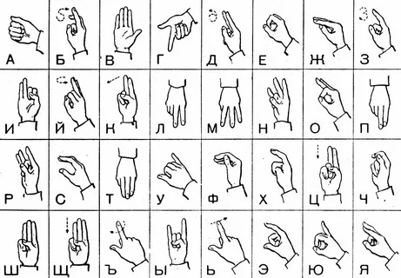
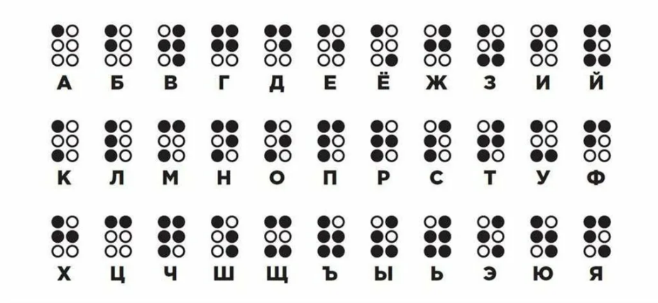
Особенности среды обучения
Использование на занятиях сурдоперевода и специально изготовленных обучающих материалов
с рельефно-точечным шрифтом. Также предполагается проведение занятий в игровой форме
для увеличения заинтересованности со стороны детей.
Алфавит сурдоазбуки
Алфавит азбуки Брайля
Notes:
Мы используем такой шаблон формулировки решения, но не настаиваем на нем:
Для <пользователей>, которым нужно <цель/желание потребность пользователя>, Наш <вид решения> будет выполнять <главную функцию>. В отличие от <альтернатив>, наш продукт лучше тем, что <описание преимуществ>.
Так или иначе, из описания вашего решения должно быть понятно следующее:
чья проблема решается
что это за проблема
что представляет собой ваше решение
чем оно лучше аналогичных
Например
Для <мам с колясками>,
которым нужно <два раза в день гулять с ребенком>,
наше <мобильное приложение>
будет <строить удобные и интересные пешеходные маршруты прогулок>.
В отличие от <Яндекс.Карт, Google Maps и 2Gis>, наше приложение будет лучше тем,
что <оно будет учитывать все пандусы, лестницы, бордюры и подземные переходы и не будет предлагать мамам с колясками идти туда, где невозможно нормально пройти пешеходу>.

Slide 7

Актуальность проблемы
Несмотря на то, что опасности принять неправильное финансовое решение или стать жертвой мошенников подвержены все, есть группы, которые в силу психологических или физических особенностей рискуют больше других.
И действительно, формирование финансовой грамотности детей-инвалидов в настоящее время актуально и востребовано особенно остро.
Выработка полезных привычек в сфере финансов, начиная со школьного возраста, поможет избежать детям с ОВЗ многих ошибок по мере взросления и приобретения финансовой самостоятельности, а также заложит основу финансовой безопасности и благополучия
на протяжении жизни.
Notes:
Насколько актуальна проблема, которую вы решаете?
кто несёт ущерб и в чём он выражается? (время, деньги, здоровье и т.д.)
что будет, если проблему не решать? к каким последствиям это приведёт в ближайшее время и в отдалённой перспективе?
У вас может ещё не быть никаких данных о рынке или других цифр, которые подтверждают актуальность проблемы или задачи. Если так, пока пропустите этот слайд, но к нему нужно будет вернуться на втором этапе интенсива во время исследования.

Slide 8
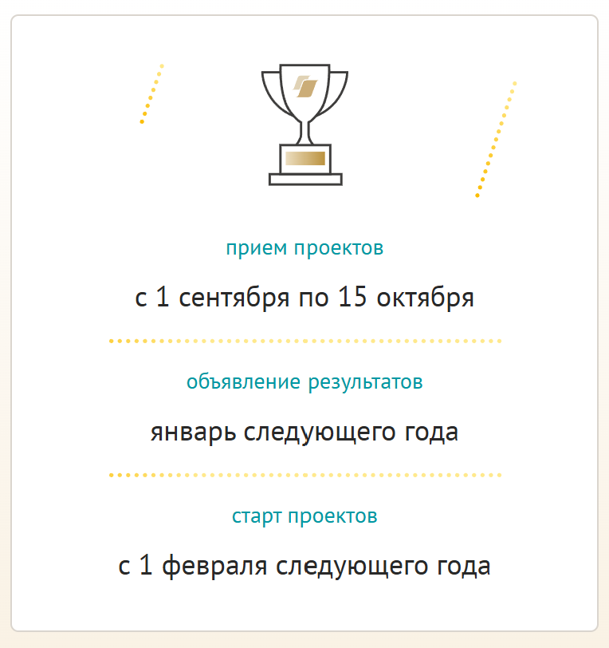

Финансирование проекта
Мой бизнес – поддерживает АНО (до 500 000 рублей)
Фонд Президентских грантов
Росмолодежь физическим лицам
Notes:
Насколько актуальна проблема, которую вы решаете?
кто несёт ущерб и в чём он выражается? (время, деньги, здоровье и т.д.)
что будет, если проблему не решать? к каким последствиям это приведёт в ближайшее время и в отдалённой перспективе?
У вас может ещё не быть никаких данных о рынке или других цифр, которые подтверждают актуальность проблемы или задачи. Если так, пока пропустите этот слайд, но к нему нужно будет вернуться на втором этапе интенсива во время исследования.

Slide 9
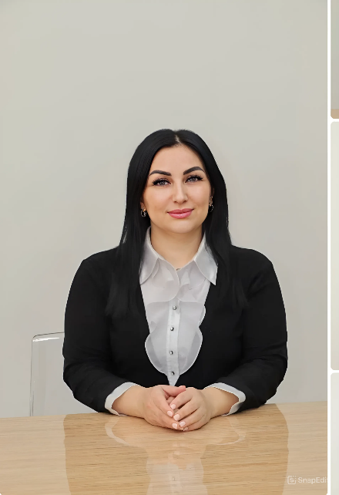
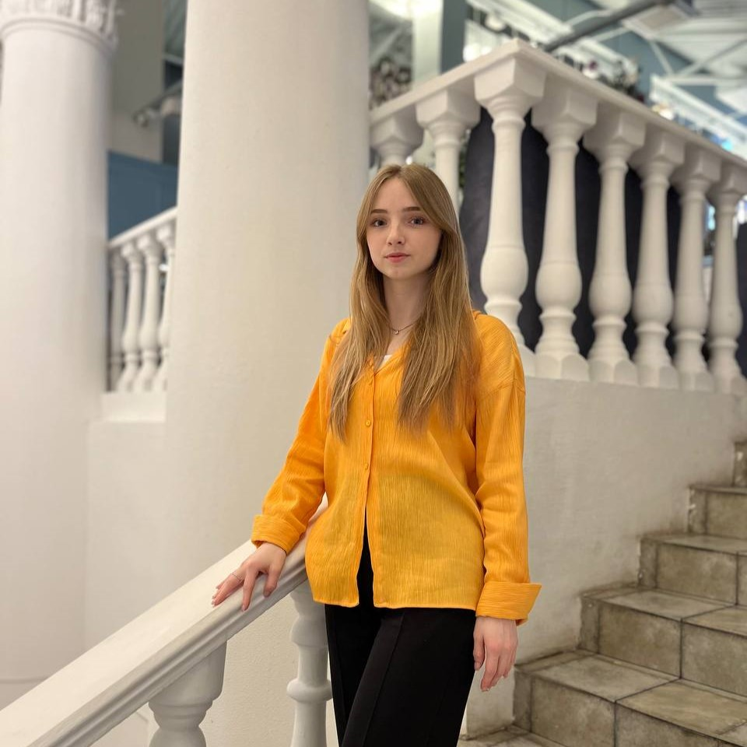
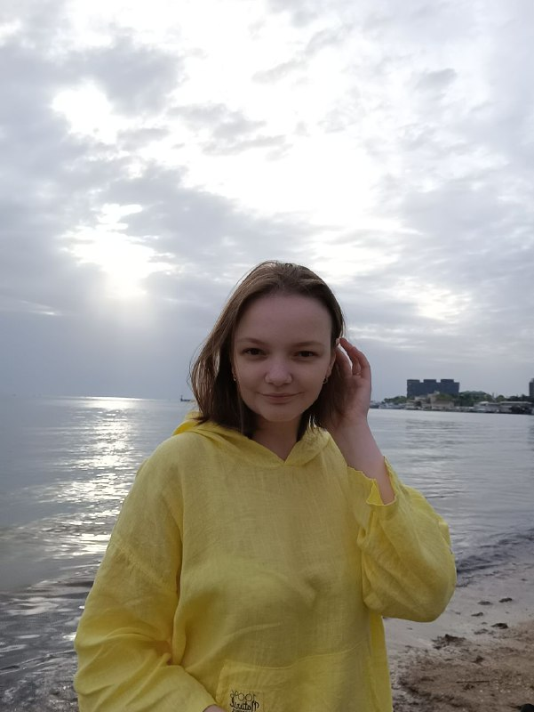
Команда
Научный руководитель:
Мамиек Людмила Алиевна
- кандидат экономических наук,
доцент кафедры финансов и кредита
Руководитель проекта:
Мажарина Вероника Александровна – студентка ФГБОУ ВО «МГТУ», группы ЭК-31
Разработчик:
Казакова Ирина Вячеславовна –
студентка ФГБОУ ВО «МГТУ», группы ЭК-31
Notes:
Слайд с командой — это ваш способ представиться и показать, что вы способны справиться с поставленной задачей.
Обычно здесь размещают фотографии, указывают, как кого зовут, должность в проекте
Уместно рассказать о каких-то компетенциях и достижениях (если они у вас есть). Главное, чтобы эти они имели отношение к тому, что вы делаете.
Например, в вашей команде есть участник, который помимо прочего работает фитнес-тренером. Если ваш проект связан, например, со спортивным питанием или мобильным приложением для спортсменов, то это большой плюс. Если же проект связан с компьютерным зрением или вы разрабатываете компьютерную игру — это не имеет значение и лучше этот факт опустить.
Но ни в коем случае ничего не придумывайте и не вводите ваших зрителей в заблуждение!

Slide 10

Спасибо за внимание!

